Slide 1

慢性阻塞性肺疾病全球策略
GOLD2017报告解读

Slide 2
出台背景
GOLD 发布慢阻肺全球策略16年
“2017GOLD Report” 在 2016年11月16日（世界慢阻肺日），美国费城举办的 GOLD COPD Care 年会上正式颁布
澄清三个基本概念：
① GOLD：“Global Initiative for Chronic Obstructive Lung Disease” 缩写，一个组织机构，1998年成立，译为“慢性阻塞性肺疾病全球倡议”

Slide 3
出台背景
② “慢阻肺全球策略”即：“Global strategy for the diagnosis, management, and prevention of chronic obstructive pulmonary disease”，则是GOLD 颁布的报告
③ GOLD发布的策略性报告不是指南
GOLD 主任委员一再声明，“GOLD策略性报告不是临床指南”，GOLD 不可能为发展中国家，如北美和欧洲那样颁布统一的指南
各国按照GOLD的基本原理，制定适合本国国情的指南

Slide 4
出台背景
2006年GOLD发布更新版，是第一次重大修订
2011年GOLD发布更新版，是慢阻肺全球策略的第二次重大修订，首次提出慢阻肺综合评估的概念
2014年GOLD发布更新版，提出了“哮喘 - 慢阻肺重迭综合征（Asthma - COPD Overlap Syndrome，ACOS）”的基本理论
2015年GOLD发布更新版，增加附录“哮喘 - 慢阻肺重迭综合征”，ACOS 由GOLD和GINA 联合起草
2017年GOLD报告更新，未将ACOS 相关内容纳入正文，但ACOS全文保留在 GOLD网站中

Slide 5

慢阻肺诊断、处理和预防全球策略2017：章节
1. Definition and Overview
2. Diagnosis and Initial Assessment
3. Evidence Supporting Prevention and Maintenance Therapy
4. Management of Stable COPD
5. Management of Exacerbations
6. COPD and Comorbidities
2017 REPORT

Slide 6

慢阻肺诊断、处理和预防全球策略2016：章节
1. Definition and Overview
2. Diagnosis and Assessment
3. Therapeutic Options
4. Manage Stable COPD
5. Manage Exacerbations
6. Manage Comorbidities
Appendix: Asthma COPD Overlap Syndrome (ACOS）
Updated 2016
© 2015 Global Initiative for Chronic Obstructive Lung Disease

Slide 7
GOLD2017各章的新推荐概述
章节 | 主要修改内容
第一章 | 慢阻肺定义重新修订。新定义包括呼吸系统症状、肺组织和气道异常的作用。论述慢阻肺起因与宿主因素和环境暴露之间的关系
第二章 | ABCD 综合评估精简，应用呼吸系统症状和单独应用急性加重史进行 ABCD 分类。肺功能的作用在综合处理 COPD 方面已更新
第三章 | 增加吸入技术的评价和应用，以改善治疗效果。增加关于自我管理、肺康复、整体护理和姑息治疗的证据。基于新的信息推荐无创通气、氧疗和肺减容术
第四章 | 根据症状和未来风险提出慢阻肺稳定期药物治疗原则：引入更为个体化治疗的替代路径，即：药物治疗升级和降级
第五章 | 详细介绍出院和随诊的标准和整体护理
第六章 | 详细论述心血管疾病和其他重要合并症的处理策略。概括多种合并症和多种药物疗法

Slide 8
一、慢阻肺病理生理的新概念
GOLD2017报告更新和修改关于慢阻肺的病理生理的概念和信息
慢阻肺的发生和发展是随着时间而改变的，强调了宿主对于慢阻肺的发生作用

Slide 9
病因学
吸烟和污染;宿主因素
病理生物学
肺脏发育受损
加速老化
肺损伤
肺部和全身炎症
导致慢阻肺气流受限和临床表现的病因学、病理生物学和病理学
病理学
小气道疾病或异常
肺气肿
全身效应
气流受限
持续存在的气流受限
临床表现
症状;急性加重;合并症

Slide 10
二、慢阻肺定义、诊断和评估的更新
慢阻肺定义更新，目的为认识宿主的重要性
慢阻肺的诊断内容增加
慢阻肺的综合评估精练，将肺功能评估（气流受限参数）从急性加重风险评估中删除
GOLD2017的ABCD分组，仅根据患者的症状和急性加重病史进行评估，阐明现行的评估方法
新评估方法根据症状而得到的个体参数，可进行更为准确的推荐治疗

Slide 11

慢阻肺新定义
慢阻肺是一种常见的、可以预防和治疗的疾病，其特征是持续存在的呼吸系统症状和气流受限，原因是气道和/肺泡异常、通常与显著暴露于毒性颗粒和气体相关
2017 REPORT

Slide 12
慢阻肺诊断增加新内容
增加宿主因素：包括基因因素等，提出慢性支气管炎增加慢阻肺的可能性及急性加重的风险，主要临床特征中增加复发性下呼吸道感染
推荐采用肺功能固定比率值、而非正常值低限（LLN）作为肺功能诊断标准
倡导在具有症状和/或风险因素的患者中积极进行肺功能检查去发现慢阻肺病例，不建议对普通人群进行肺功能筛查

Slide 13
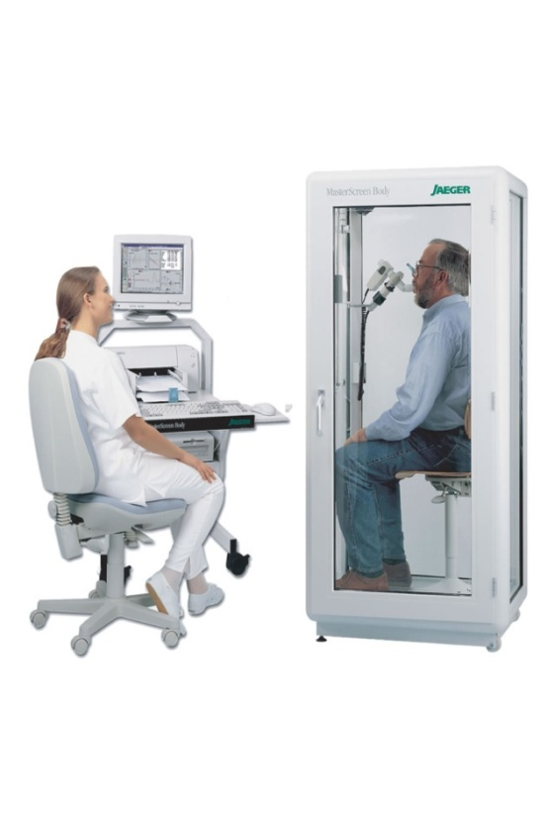
慢阻肺诊断方面的更新
暴露于危险因素
宿主因素
烟草
职业
室内/室外污染
症状
咳嗽
咳痰
呼吸困难
增加宿主因素
肺功能测定：明确诊断
吸入支气管扩张剂后，FEV₁／FVC％＜70％: 确定为持续存在的气流受限

Slide 14
慢阻肺的宿主因素
Genetic factors （基因因素）
Age and gender （年龄和性别）
Lung growth and development （肺脏生长和发育）
Socioeconomic status （社会经济地位）
Asthma and airway hyper-reactivity （哮喘和气道高反应性）
Chronic bronchitis （慢性支气管炎）：增加慢阻肺的可能性，以及急性加重的风险
Infections （感染）

Slide 15
慢阻肺诊断的关键线索
年龄40岁以上人群，如存在以下情况，应考虑慢阻肺，并进一步进行肺功能检查。以下线索并不是诊断慢阻肺所必须的，但如果符合越多，慢阻肺的可能性越大。确诊则需有肺功能检查结果
呼吸困难 | ·进行性加重(逐渐恶化) ·通常在活动时加重 ·持续存在
慢性咳嗽 | ·可为间歇性或无咳痰 ·反复发生的喘息
慢性咳痰 | ·可为任何类型慢性咳痰可能提示慢阻肺
反复下呼吸道感染
危险因素病史 | ·宿主因素（例如：基因因素、先天性/发育异常） ·吸烟（包括当地大众产品） ·家中烹调时产生的油烟或燃料产生的烟尘 ·职业粉尘、蒸气、烟尘、气体和其他化学物质
慢阻肺的家族史和/或儿童时代的呼吸系统感染

Slide 16
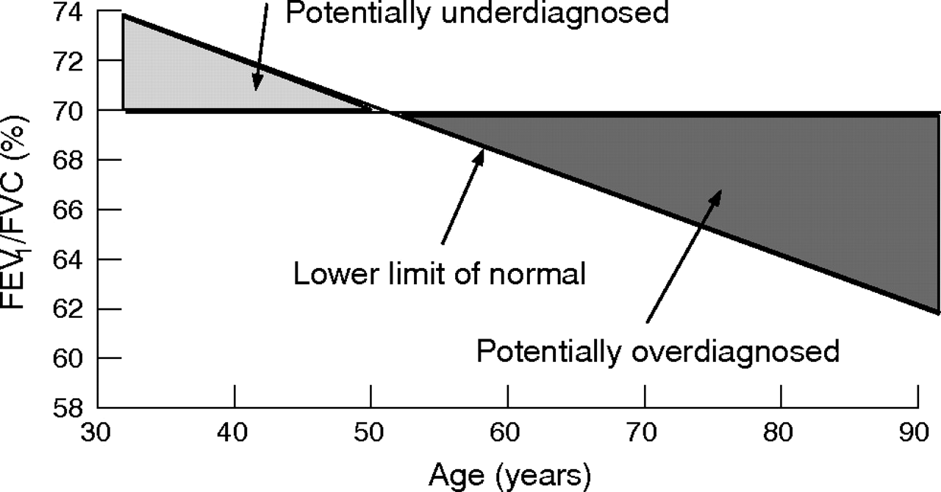
FEV₁/FVC 固定值作为诊断标准
可能导致在老年人中过度诊断及在45岁以下者漏诊
漏 诊 可 能
低 于 正 常 值
过 度 诊 断 可 能
慢阻肺诊断需要综合考虑症状和危险因素

Slide 17
推荐肺功能固定比值诊断慢阻肺，
不主张应用 FEV₁/FVC 正常值低限(LLN)
LLN：根据不同年龄组健康人群的正态分布得出，其中5%健康人群可能被视为异常
目前尚无两种标准的对照研究
采用固定比值诊断慢阻肺，导致漏诊和过度诊断的风险有限
慢阻肺的诊断应同时参考临床症状和危险因素
对于繁忙的临床医师，诊断简便和可靠至关重要。因而，GOLD推荐固定比值诊断慢阻肺，不主张应用 FEV₁/FVC 正常值低限(LLN)
Diagnostic simplicity and consistency are crucial for the busy clinician. Thus, GOLD favors the use of the fixed ratio over LLN.

Slide 18
关于慢阻肺筛查的论述
普通人群中应用肺功能筛查的作用存在争议
无症状人群、无显著烟草或毒性物质接触史，肺功能筛查可能无指征
合并症状或危险因素（>20 包年吸烟史或反复肺部感染），慢阻肺可能性较高，肺功能检查可早期发现慢阻肺
尚无资料表明肺功能筛查能有效地指导治疗，或筛查发现的慢阻肺患者，在出现显著症状前可改善预后
应用肺功能筛查，不能使发现的未诊断慢阻肺患者，从现有的治疗中获益
GOLD 推荐积极发现慢阻肺病例，即：对有症状和/或有危险因素的患者进行肺功能检查，但不对普通人群进行肺功能筛查

Slide 19
慢阻肺的综合评估进一步精练
FEV₁缺少可靠的准确性以预测慢阻肺急性加重或死亡，已将肺功能从综合评估中删除
现提出的ABCD分组，仅根据症状和急性加重病史进行评估
新评估方法在特定时间内根据患者的症状而得到的个体参数，可用于更为准确的推荐治疗
指出嗜酸性粒细胞计数可作为急性加重风险的生物标记物

Slide 20
慢阻肺综合评估的方法
评估症状
应用慢阻肺评估测试(CAT)
或者应用 mMRC 呼吸困难问卷
评估急性加重风险
急性加重史：去年2次或2次以上急性加重
因慢阻肺急性加重1次或1次以上住院: 考虑高风险

Slide 21
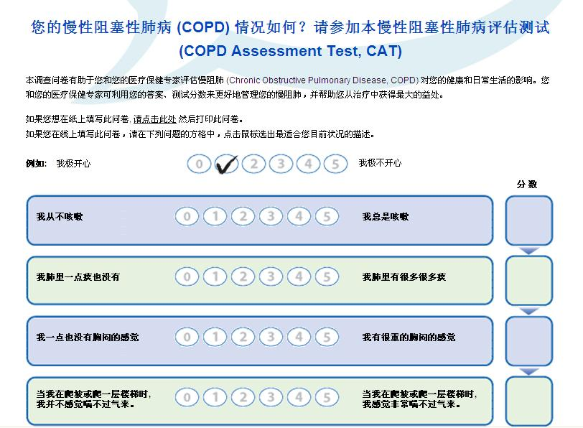
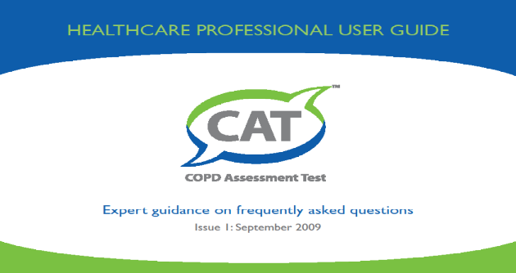
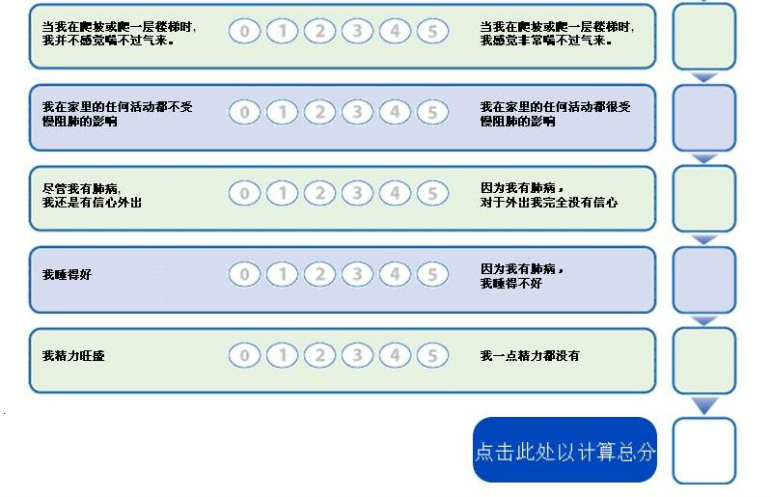
慢阻肺评估测试
慢阻肺测试问卷（CAT）从www.CATestonline.org
网站下载

Slide 22
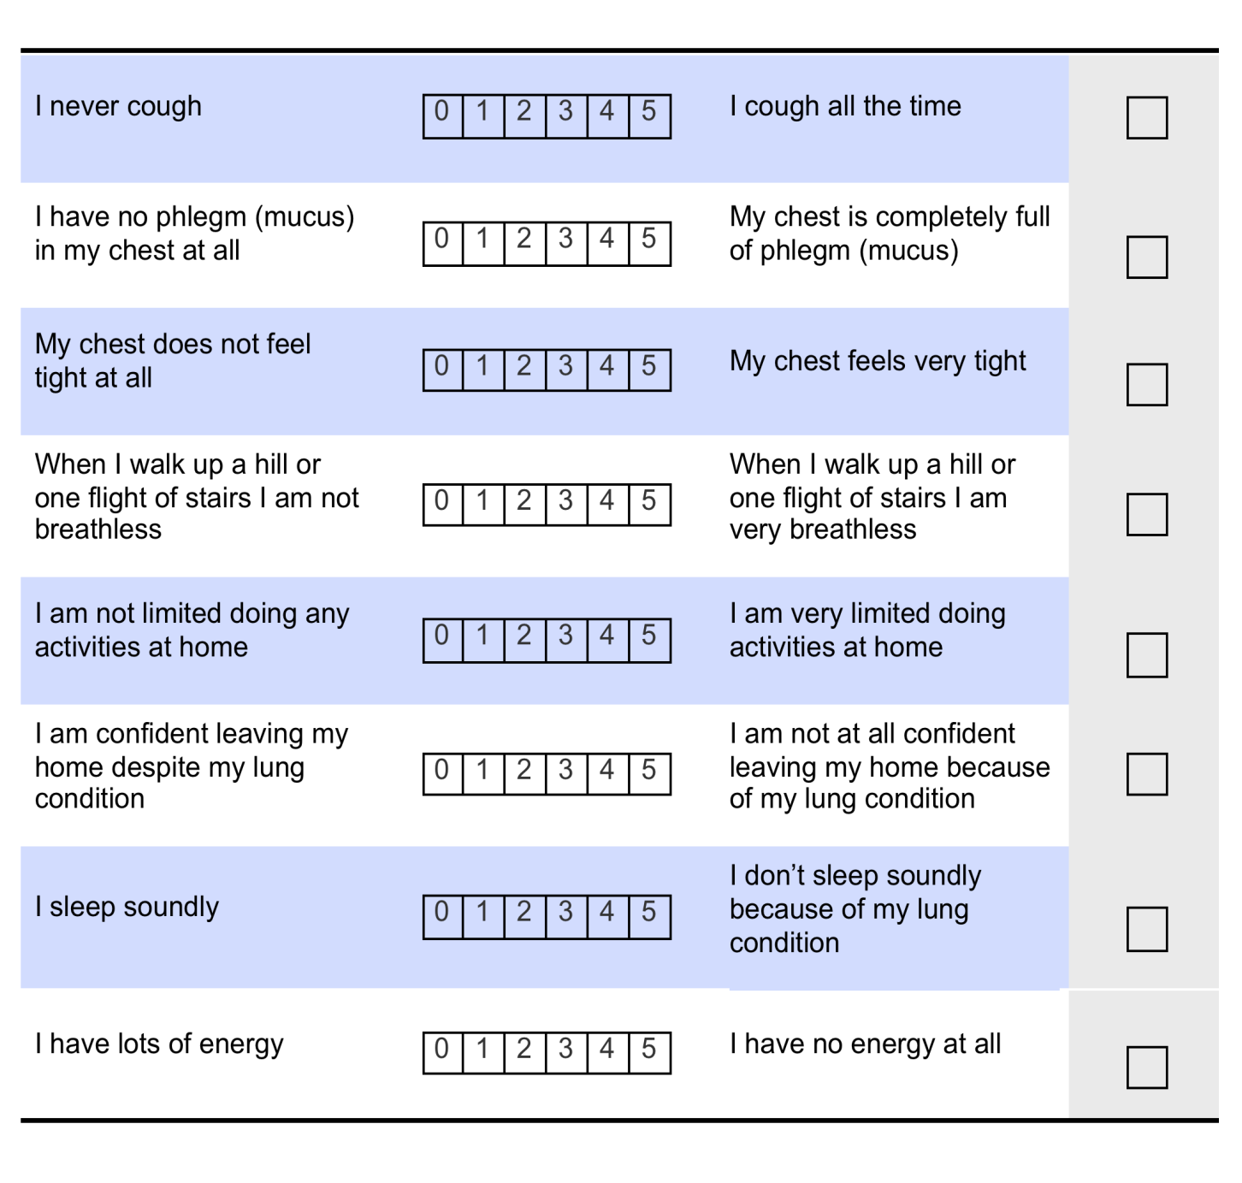
X
1
慢阻肺评估测试
(CAT)
X
1
X
2
X
4
X
3
X
4
X
2
X
5
得分范围 0-40
总分
22

Slide 23
mMRC 呼吸困难评分
Modified British Medical Research Council (mMRC) 问卷
评分 | 呼吸困难严重程度
0 | 我仅在费力运动时出现呼吸困难
1 | 我平地快步行走或步行爬小坡时出现气短
2 | 我由于气短，平地行走时比同龄人慢或者需要停下来休息
3 | 我平地行走100米左右或数分钟后需停下喘气
4 | 我因严重呼吸困难以至于不能离开家，或穿衣、脱衣时出现呼吸困难

Slide 24
慢阻肺严重程度的肺功能分级
分级 | 特征
I:轻度 | FEV₁ /FVC<70% FEV₁ ≥80%预计值
II:中度 | FEV₁ /FVC<70% 50%≤FEV₁ <80%预计值
III:重度 | FEV₁ /FVC<70% 30%≤FEV₁ <50%预计值
IV:极重度 | FEV₁ /FVC<70% FEV₁ <30%预计值

Slide 25
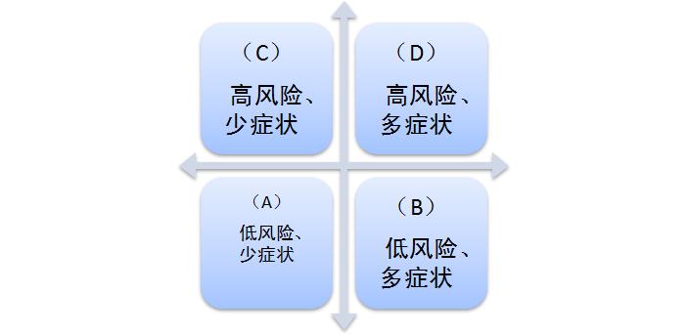
慢阻肺综合评估
慢阻肺急性加重
1 次或 1 次以上住院
2次或2次以上慢阻肺急性加重
（急性加重史）
GOLD2017综合评估将肺功能去除，仅采用症状和急性加重风险来评估ABCD分组
1
0
mMRC 0-1
CAT < 10
mMRC ≥2
CAT ≥ 10
症状
（mMRC 或 CAT ）

Slide 26
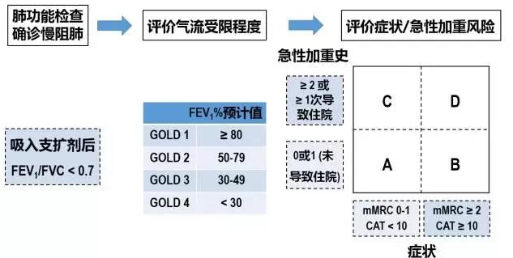
精简的 ABCD 综合评估
使用支气管舒张剂后的肺功能确诊慢阻肺，根据 FEV₁评估气流受限，进行肺功能分级(GOLD1-4级)，再采用 ABCD 综合评估

Slide 27
新旧慢阻肺综合评估的差异
举例
2例慢阻肺病例： FEV₁ < 30%，CAT 评分为18；其中一例过去一年中无急性加重，而另外一例过去一年中有3次急性加重
如按照以前综合评估， 2例病例都评为 GOLD D级
按照新评估方法，3次急性加重的病例评为GOLD 肺功能4级, D组；
而另外一例没有急性加重，则评为GOLD 肺功能4级, B组

Slide 28
GOLD2017论述血嗜酸细胞计数
嗜酸细胞较高的慢阻肺患者治疗时如单独应用LABA（未应用ICS）,可能增加急性加重风险
嗜酸细胞较高者治疗时应用ICS/LABA，比单独应用LABA，疗效更佳。提示：
①血嗜酸细胞对于有急性加重风险的患者，是一项急性加重的生物标志物
②血嗜酸细胞可预测ICS对急性加重的预防作用
血嗜酸细胞升高，增加急性加重的频率
需要进一步研究血嗜酸细胞预测ICS疗效的血嗜酸细胞计数的临界值

Slide 29
三、慢阻肺治疗药物
GOLD2017报告对“慢阻肺治疗常用药物的类型和经典剂量 ”表格进行删改：
长效β₂激动剂中，删除妥洛特罗(Tulobuterol) ，一种经皮贴剂
吸入糖皮质激素中， 3 种吸入制剂全部删除：包括：倍氯米松（Beclomethasone） 、布地奈德（Budesonide） 、氟替卡松(Fluticasone)
全身糖皮质激素中，2种药物全部删除：泼尼松（Prednisone） 和甲基泼尼松龙（Methyl prednisolone）
仅增加一种长效β₂受体激动剂和长效抗胆碱能药物联合制剂 ：福莫特罗/格隆溴铵
吸入药物的装置多样化，吸入剂量多种多样

Slide 30
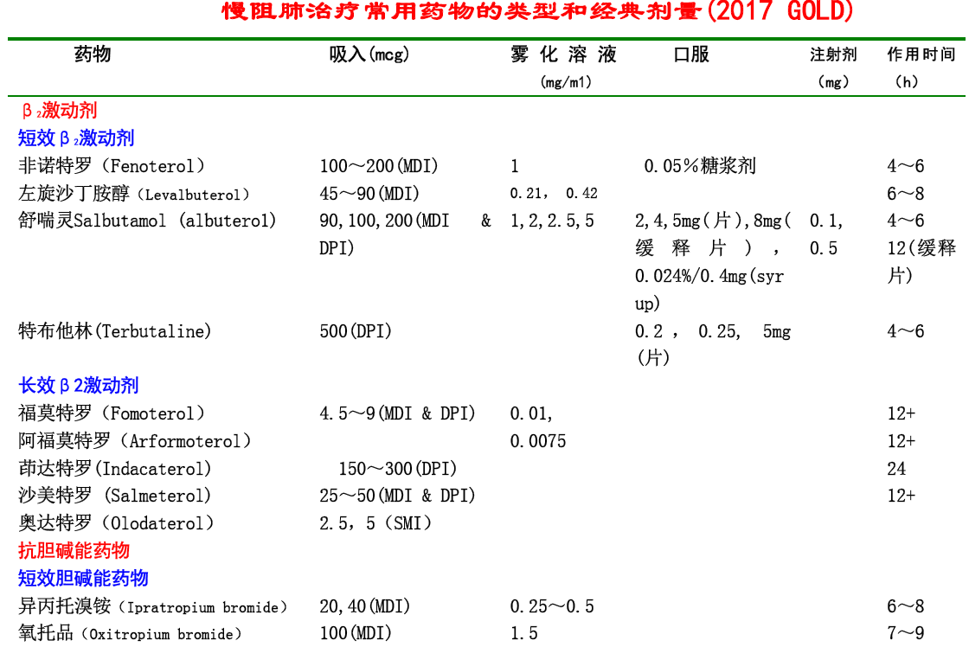
MDI＝定量吸入器； DPI＝干粉吸入器； SMI＝软雾吸入器

Slide 31
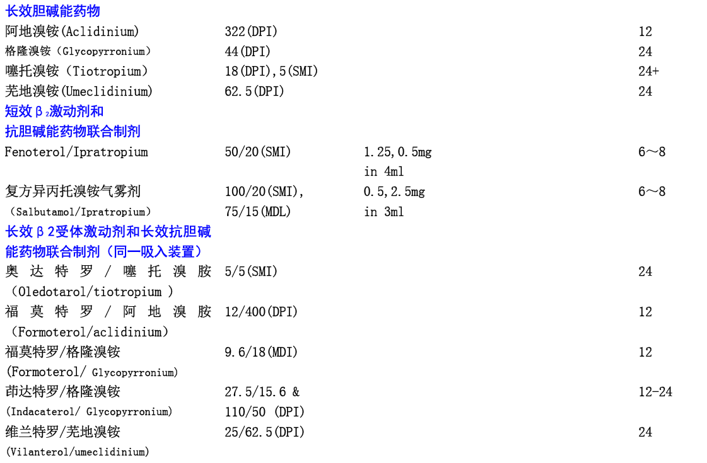
MDI＝定量吸入器； DPI＝干粉吸入器； SMI＝软雾吸入器

Slide 32
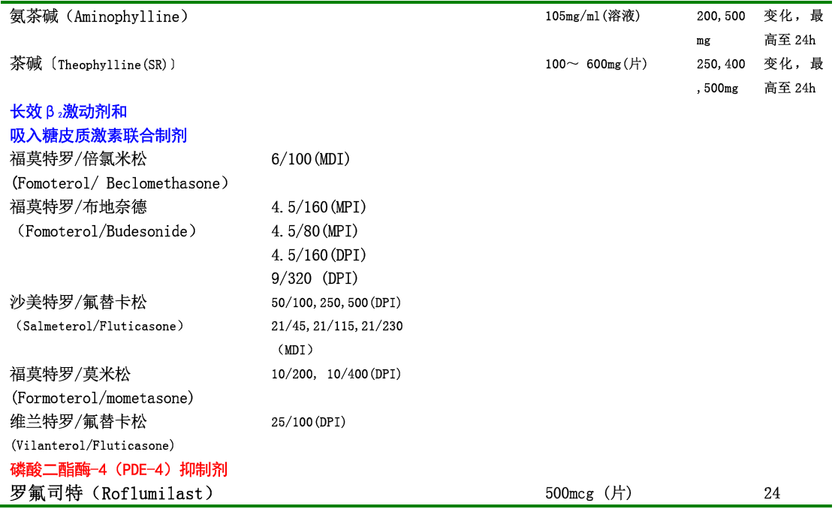
MDI＝定量吸入器； DPI＝干粉吸入器； SMI＝软雾吸入器

Slide 33
四、慢阻肺稳定期治疗方案
GOLD2017报告按照症状和急性加重风险提出新的稳定期治疗方案，包括初始治疗、及随后药物治疗的升级和/或降级
既往GOLD报告仅限于初始治疗，而许多患者已开始治疗，且最初治疗后仍有持续存在的症状，或某些症状改善不大，需要改变治疗
现提出升级（和降级治疗）策略，但升级治疗并没有系统地研究，降级治疗仅限于 ICS
注意： C组和 D组的推荐治疗缺乏直接支持证据，如有其他证据则需要重新评估

Slide 34
GOLD2016慢阻肺稳定期药物治疗
患者 | 推荐首选 | 备选可选 | 其他可选
A | SAMA 或 SABA | LAMA或LABA 或SABA+SAMA | 茶碱
B | LAMA 或 LABA | LAMA+LABA | SABA+/SAMA 茶碱
C | LAMA 或 ICS+LABA | LAMA+LABA 或LAMA+PDE4抑制剂 或LABA+PDE4抑制剂 | PDE4抑制剂 SABA+/SAMA 茶碱
D | LAMA 和/或 ICS+LABA | ICS+LABA+LAMA 或 ICS+LABA+PDE4抑制剂 或 LAMA+LABA 或 LAMA+PDE4抑制剂 | 羧甲司坦 茶碱 SABA+/SAMA 茶碱
2017 GOLD 报告 此表格已经删除

Slide 35
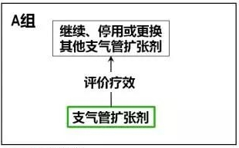
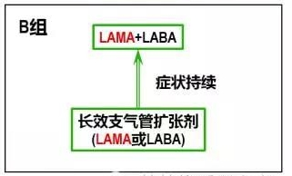
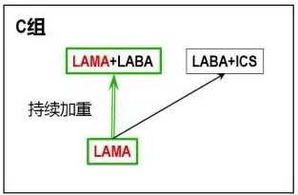
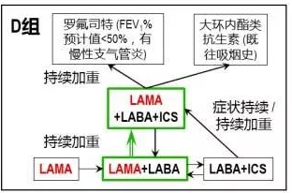
GOLD2017慢阻肺稳定期药物治疗
GOLD2017
备注：不同GOLD分组的药物治疗（绿框及绿箭头代表首选治疗路径）

Slide 36
A组慢阻肺稳定期患者
A组
继续使用，中止使用或尝试另一种支气管扩张剂
评估效果
一种支气管扩张剂
注：标注的框和箭头代表优先选择治疗途径

Slide 37
A组慢阻肺稳定期患者
所有A组患者均需要使用支气管扩张剂（短效或者长效支气管扩张剂）
评估疗效后可继续、停用或者更换其他支气管扩张剂

Slide 38
B组慢阻肺稳定期患者
B组
LAMA+LABA
症状持续
一种长效支气管扩张剂LAMA或LABA
注：标注的框和箭头代表优先选择治疗途径

Slide 39
B组慢阻肺稳定期患者
B组起始用药为长效支气管扩张剂（LAMA或LABA）：长效支扩剂优于按需使用的短效支扩剂
目前无证据支持在B组中哪类长效支扩剂作为初始治疗能更好缓解症状，具体药物选择应根据患者对症状缓解的临床而决定
如果单一支气管扩张剂治疗未缓解呼吸困难，推荐LAMA+LABA 联合治疗
若有重度呼吸困难，LAMA+LABA可作为初始治疗
若加用另外一种支气管扩张剂未能改善症状，建议降级治疗至使用一种支气管扩张剂
综合考虑B组患者可能存在的、对症状和预后有影响的合并症

Slide 40
C组慢阻肺稳定期患者
C组
LAMA+LABA
LABA+ICS
持续急性加重
LAMA
注：标注的框和箭头代表优先选择治疗途径

Slide 41
C组慢阻肺稳定期患者
C组患者的起始用药是长效支气管扩张剂单药治疗，推荐LAMA：
LAMA预防急性加重优于LABA；该组初始治疗时首先推荐应用 LAMA
如持续急性加重，可联合应用LAMA+LABA，或LABA+ICS
但ICS增加部分患者的肺炎风险，因此首选为LAMA+LABA

Slide 42
D组慢阻肺稳定期患者
D组
如果FEV₁＜50%预计值或患者有慢性支气管炎考虑使用罗氟司特
考虑使用大环内酯类（前期吸烟患者）
LAMA+LABA
+ICS
症状持续/
持续急性加重
更多急性加重
LAMA
LAMA+LABA
LABA+ICS
注：标注的框和箭头代表优先选择治疗途径

Slide 43
D组慢阻肺稳定期患者
D组患者首选LAMA+LABA联合治疗，理由：
LAMA+LABA联合应用改善临床症状优于单药；若起始采用单药治疗，首选LAMA：LAMA 预防急性加重优于LABA
D组中LAMA+LABA 预防急性加重和改善临床表现优于 LABA+ICS
D组患者接受ICS治疗发生肺炎风险更高
某些患者（既往诊断/目前怀疑为ACOS，或血嗜酸性粒细胞增多）可能首选 LABA+ICS 获益
嗜酸细胞计数增加为应用ICS重要参数，但仍有争议

Slide 44
D组慢阻肺稳定期患者
LAMA+LABA 未能预防急性加重时，二种方案可选：
升级为LAMA+LABA+ICS：比较 LAMA+LABA 和LAMA+LABA+ICS预防急性加重的研究正在进行
转换为LABA+ICS，但目前无证据从LAMA+LABA转换为 LABA+ICS 能更好地预防急性加重
若 LABA+ICS 未改善急性加重或症状，可加用LAMA
若 LAMA+LABA+ICS 仍无法控制急性加重，可考虑：
加用罗氟司特：针对FEV₁%预计值<50%、有慢性支气管炎，尤其近一年至少一次急性加重住院的患者
加用大环内酯类抗生素：阿奇霉素证据充分
降级治疗、停用ICS：治疗无效且增加不良反应时，撤除ICS不会带来额外风险

Slide 45
慢阻肺稳定期的抗炎治疗-1
吸入糖皮质激素
一种 ICS 联合一种LABA 改善肺功能和健康状态、并减少急性加重和缓解重症慢阻肺患者的病情，比单一制剂更有效
规律应用 ICS 增加肺炎的风险，尤其是重症慢阻肺患者
三联治疗 LAMA+LABA+ICS, 与单用LABA+ICS 或 LAMA 相比，能更好改善肺功能、改善症状和降低急性加重的风险
口服糖皮质激素
长期应用口服糖皮质激素有相当副作用，且无疗效
PDE4 抑制剂:
慢性支气管炎，严重、非常严重和有急性加重病史的慢阻肺患者：PDE4 抑制剂能改善肺功能和减少中度至重度的急性加重;PDE4 抑制剂能改善肺功能和降低在应用固定剂量 ICS/LABA慢阻肺患者的急性加重

Slide 46
慢阻肺稳定期的抗炎治疗-2
抗生素
长期应用阿奇霉素和红霉素治疗降低一年中的急性加重
应用阿奇霉素治疗增加细菌耐药的发生率和听力测试的障碍
粘液溶解剂和抗氧化剂
某些患者应用 NAC 和羧甲司坦降低急性加重的风险
其他抗炎制剂
辛伐他丁不能预防有急性加重风险的慢阻肺患者发生急性加重，稳定期患者无应用指针。但对于某些慢阻肺患者有治疗效应，由于合并心血管疾病或代谢疾病，这些患者应用这些药物有效
白三烯调节剂在慢阻肺患者中没有进行适当研究

Slide 47
GOLD2017报告关于糖皮质激素的新观点
AECOPD时痰液嗜酸细胞与病毒感染相关
痰或血嗜酸细胞增加表明对全身应用激素更有效
AECOPD时推荐泼尼松 40 mg/d，5日，口服泼尼松疗效与静脉应用疗效相同
治疗AECOPD时单独雾化吸入布地奈德在某些患者中可替代口服激素
治疗AECOPD时如血嗜酸细胞水平较低，糖皮质激素可能缺乏疗效
如患者能恰当掌握吸入装置，无证据表明雾化疗法优于手持装置
如缺乏疗效和副作用明显增加（包括肺炎），停用ICS 不会造成显著影响

Slide 48
谢谢聆听！

